Slide 1

第 十 章
波 动
第 十一 章
恒定磁场
MECHANICAL WAVES

Slide 2
主要内容：
磁感应强度；
安培环路定理；
磁场力。

Slide 3
§11-1 恒定电流
1 电流
定义：为单位时间通过截面S 的电荷.
+
+
+
+
+
+
为电子的漂移速度大小
单位: 1A

Slide 4
2 电流密度
方向规定：
该点正电荷运动方向
大小规定：等于在单位时间内过该点附近垂直于正电荷运动方向的单位面积的电荷

Slide 5
例 （1）若每个铜原子贡献一个自由电子 ，问铜导线中自由电子 数密 度为多少？
（2）家用线路电流最大值 15A， 铜 导 线半径0.81mm此时电子漂移速率多少？
（3）铜导线中电流密度均匀，电流密度值多少？
解
(1)
(2)
(3)

Slide 6
§11-2 电源 电动势

Slide 7
非静电力: 能不断分离正负电荷使正电荷逆静电场力方向运动.
电源：提供非静电力的装置.
+++
---
+
非静电电场强度 : 为单位正电荷所受的非静电力.
电动势的定义：单位正电荷绕闭合回路运动一周，非静电力所做的功.
电动势

Slide 8
电源电动势
电源电动势大小等于将单位正电荷从负极经电源内部移至正极时非静电力所作的功.
_
+
*
*
负极
正极
电源
电源的电动势 和内阻

Slide 9
§11-3 磁场 磁感强度
一 磁 场
电荷
静电场
电荷
运动电荷
磁场
运动电荷
电荷激发静电场，静电场对电荷有作用力；
运动电荷（电流）激发磁场，磁场对运动电荷（电流有作用力）；

Slide 10
二 磁 感 强 度 的 定 义
电场强度E的定义：F=qE
带电粒子在磁场中运动所受的力与运动方向有关.
运动电荷在磁场中受力
若带电粒子在磁场中某点向某方向运动不受力，且该方向与小磁针在该点指向一致，此特定方向定义为该点的 的方向.
单位 特斯拉
磁感强度大小

Slide 11
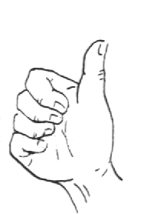
§11-4 毕奥-萨伐尔定律
一 毕奥—萨伐尔定律
(电流元在空间产生的磁场)
P
*
真空磁导率
任意载流导线在点 P 处的磁感强度
磁感强度叠加原理

Slide 12
毕奥—萨伐尔定律
例 判断下列各点磁感强度的方向和大小.
1
1、5 点 ：
8
2
+
3、7点 ：
7
+
3
2、4、6、8 点 ：
+
6
4
5

Slide 13
二 毕奥---萨伐尔定律应用举例
方向均沿 x 轴的负方向
例1 载流长直导线的磁场.
解
D
*
P
C

Slide 14
的方向沿 x 轴的负方向.
D
无限长载流长直导线的磁场.
+
P
C

Slide 15
无限长载流长直导线的磁场
I
I
B
X
B
电流与磁感强度成右螺旋关系
半无限长载流长直导线的磁场
P
*

Slide 16
例2 圆形载流导线的磁场.
真空中 , 半径为R 的载流导线 , 通有电流I , 称圆电流. 求其轴线上一点 p 的磁感强度的方向和大小.
p
*
I
解 根据对称性分析

Slide 17
*
p

Slide 18
*
讨论
1）若线圈有 匝
2） 的方向不变( 和 成右螺旋关系）
3）
4）

Slide 19
三 磁矩
I
S
例2 中圆电流磁感强度公式也可写成
I
S
说明：只有当圆形电流的面积 S 很小，或场点距圆电流很远时，才能把圆电流叫做磁偶极子.

Slide 20
（1）
（4）
R
x
I
o
d
）
I
*
（2
A
R
（5）
+
o
I
*
o
（3）
I
R
o

Slide 21
例3 载流直螺线管的磁场
如图所示，有一长为 l , 半径为R的载流密绕直螺线管，螺线管的总匝数为N，通有电流 I. 设把螺线管放在真空中，求管内轴线上一点处的磁感强度.
R
o
*
p
+
+
+
+
+
+
+
+
+
+
+
+
+
+
解 由圆形电流磁场公式

Slide 22
o
p
+
+
+
+
+
+
+
+
+
+
+
+
+
+
+

Slide 23
讨 论
（1）P点位于管内轴线中点
若

Slide 24
(2) 无限长的螺线管
（3）半无限长螺线管
或由 代入
长直密绕螺线管轴线上磁场
B
x
O

Slide 25
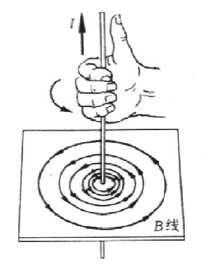
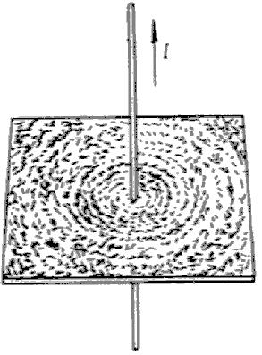
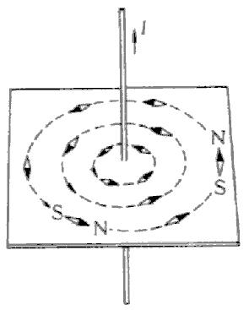
§11-5 磁通量 磁场的高斯定理
一 磁 感 线
规定：曲线上每一点的切线方向就是该点的磁感强度 B 的方向，曲线的疏密程度表示该点的磁感强度 B 的大小.
I
I
I

Slide 26
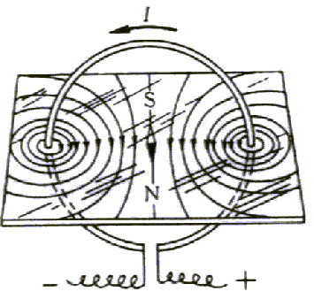
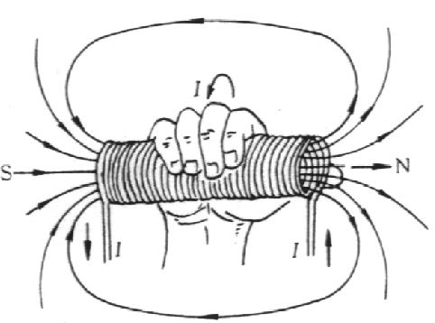
I
I
S
S
N
N
二 磁通量 磁场的高斯定理
磁场中某点处垂直 矢量的单位面积上通过的磁感线数目等于该点 的数值.

Slide 27
磁通量：通过某一曲面的磁感线数为通过此曲面的磁通量.
单位

Slide 28
磁场高斯定理
物理意义：通过任意闭合曲面的磁通量必等于零
（故磁场是无源的.）

Slide 29
例 如图载流长直导线的电流为 I , 试求通过矩形面积的磁通量.
解 先求 ，对非均匀
磁场先给出 后积分求 .

Slide 30
§11-6 安培环路定理
即在真空的稳恒磁场中，磁感应强度 沿任一闭合路径的积分的值，等于 乘以该闭合路径所包围的各电流的代数和.
注意
电流 正负的规定 ： 与 成右螺旋时， 为正；反之为负.

Slide 31
一 安培环路定理的证明
无限长载流长直导线的磁感强度为
1. 设闭合回路 为圆形回路，且 与 成右螺旋
先说明积分的预期结果（按照安培回路定理），再证明之。1-5步均如此。
o
o

Slide 32
2. 若回路绕向化为逆时针时，则
o
电流 正负的规定 ： 与 成右螺旋时， 为正；反之为负.
3. 对任意形状的回路
与 成右螺旋

Slide 33
4. 电流在回路之外

Slide 34
5. 多电流情况
以上结果对任意形状的闭合电流（伸向无限远的电流）均成立.
安培环路定理

Slide 35
安培环路定理
即在真空的稳恒磁场中，磁感应强度 沿任一闭合路径的积分的值，等于 乘以该闭合路径所包围的各电流的代数和.
注意
电流 正负的规定 ： 与 成右螺旋时， 为正；反之为负.

Slide 36
对闭合回路
对闭合回路

Slide 37
问 1） 是否与回路 外电流有关？
2）若 ，是否回路 上各处 ？
是否回路 内无电流穿过？

Slide 38
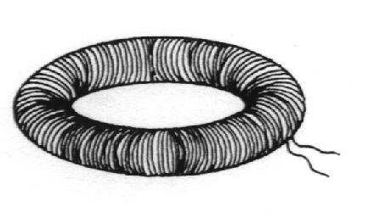
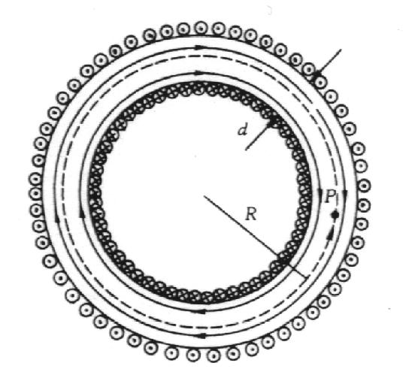
二 安培环路定理的应用举例
例1 求载流螺绕环内的磁场
解 1） 对称性分析；环内 线为同心圆，环外 为零.
2）选回路 .
令
写出B的范围，当R>>d时，最大值和最小值相差不多，所以螺绕环内的磁场近似为匀强磁场。
当 时，螺绕环内可视为均匀场 .

Slide 39
例2 无限长载流圆柱体的磁场
解 1）对称性分析
2）选取回路
.
左边永远是B2pir

Slide 40
的方向与 成右螺旋

Slide 41
例3 无限长载流圆柱面的磁场
解

Slide 42
例4 一根很长的同轴电缆，由一导体圆柱（半径为a）和一同轴导体圆管（内、外半径分别为 b、c）构成，使用时，电流 I从一导体流去，从另一导体流回，设电流都是均匀的分布在导体的横截面上，求：（1）导体圆柱内（r < a）；（2）两导体之间（a < r < b）；（3）导体圆管内（b < r < c）以及（4）电缆外（r > c）各点处磁感应强度的大小.
解 由 可得
b
a
c

Slide 43
§11-7 带电粒子在磁场中运动
一 带电粒子在磁场中所受的力
电场力
磁场力（洛仑兹力）
+
方向：即以右手四指 由经小于 的角弯向 ，拇指的指向就是正电荷所受洛仑兹力的方向.
运动电荷在电场和磁场中受的力

Slide 44
二 带电粒子在磁场中运动举例
1 . 回旋半径和回旋频率
Lorentz力垂直于速度，只改变速度的方向，不改变速度的大小，，所以带电粒子作匀速圆周运动。

Slide 45
例1 在垂直纸平面的均匀磁场的作用下，有一电子束在纸平面内，作如图所示的圆周运动，其半径为R = 15cm. 已知电子是在 的加速电压下，由静止获得作匀速圆周速度的. 试求：（1）均匀磁场的磁感强度是多少？（2）电子的角速率是多少？
解（1）
由能量守恒定律，有
（2）

Slide 46
2 . 磁聚焦
洛仑兹力
（洛仑兹力不做功）
与 不垂直
螺距

Slide 47
磁聚焦 在均匀磁场中某点 A 发射一束初速相差不大的带电粒子, 它们的 与 之间的夹角 不尽相同 , 但都较小, 这些粒子沿半径不同的螺旋线运动, 因螺距近似相等, 都相交于屏上同一点, 此现象称之为磁聚焦 .
应用 电子光学 , 电子显微镜等 .

Slide 48
*3 . 地磁场的磁约束作用
与 不垂直
为非均匀磁场
带电粒子在非均匀磁场中的运动
地磁场是非均匀磁场，从赤道到两极磁感应强度逐渐增强. 宇宙射线中的高能电子和质子进入地磁场，将被磁场捕获，并在地磁南北极间来回震荡，形成范阿伦辐射带.

Slide 49
地磁场对来自宇宙空间高能带电粒子的磁约束作用
磁北极
地理北极
电子
质子
S
地球轨道平面
N
范阿伦辐射带.

Slide 50
三 带电粒子受电磁场作用的现代技术运用举例
1 . 质谱仪
1. 用于发现同位素；
S1，S2是准直器，P1，P2是速度选择器；
进入磁场的粒子电量相同，速度相同，R不同代表质量不同；
Ge，原子序数是32，原子量72.64
速度选择器
.
.
.
.
.
.
-
.
.
.
+
照相底片
.
.
.
.
.
.
.
.
.
.
.
.
.
.
.
.
.
.
.
.
.
.
.
.
.
.
.
.
.
.
.
.
.
.
.
.
70
72
73
74
76
.
.
.
.
.
.
.
.
.
.
.
.
.
.
.
.
.
.
.
.
.
.
质谱仪的示意图
锗的质谱

Slide 51
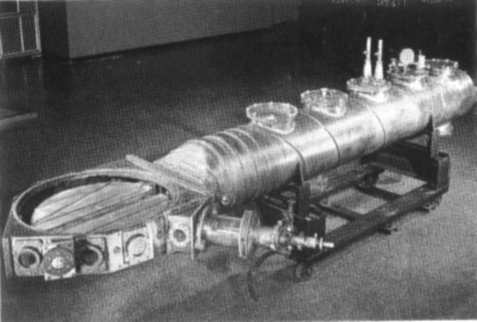
2 . 回旋加速器
1932年劳伦斯研制第一台回旋加速器的D型室.
此加速器可将质子和氘核加速到1MeV的能量，为此1939年劳伦斯获得诺贝尔物理学奖.

Slide 52
频率与半径无关
N
N
~
到半圆盒边缘时
O
B
S
回旋加速器原理图

Slide 53
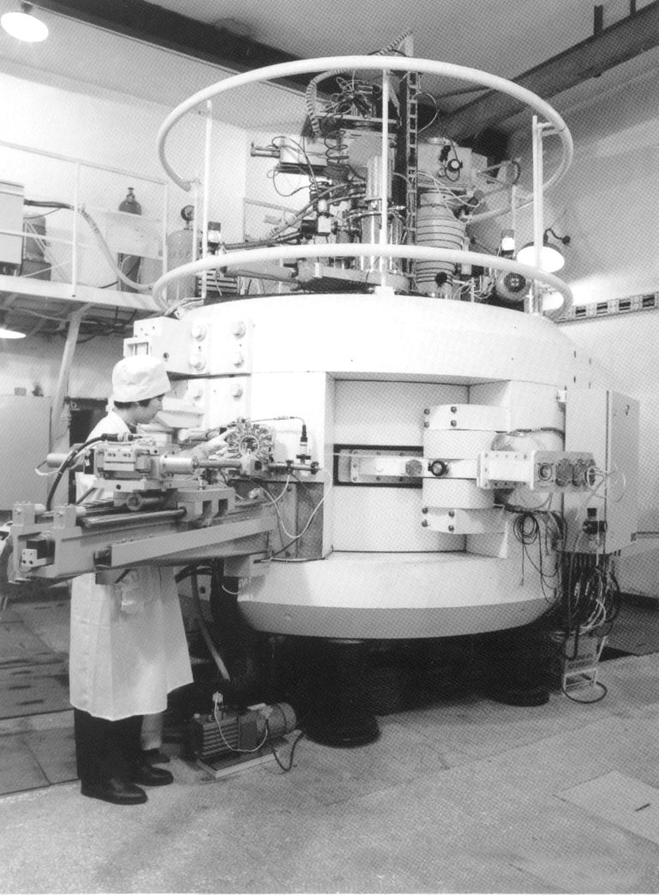
我国于1996年建成的第一台强流质子加速器 ，可产生数十种中短寿命放射性同位素 .

Slide 54
§11-8 载流导线在磁场中所受的力
一 安 培 力
洛伦兹力
S
由于自由电子与晶格之间的相互作用，使导线在宏观上看起来受到了磁场的作用力 .
安培定律 磁场对电流元的作用力

Slide 55
安培定律
意义 磁场对电流元作用的力的大小为
的方向垂直于 和 所组成的平面, 且与 同向 .
有限长载流导线所受的安培力

Slide 56
例 1 设在真空中有两根相距为d 的无限长平行直导线， 分别通以电流 和 ，且电流的流向相同，试求单位长度上的导线所受的安培力为多少？
解：

Slide 57
国际单位制中电流单位安培的定义
在真空中两平行长直导线相距 1 m ，通有大小相等、方向相同的电流，当两导线每单位长度上的吸引力为 时，规定这时的电流为 1 A （安培）.
可得
问 若两直导线电流方向相反二者之间的作用力如何？

Slide 58
例 2 如图一通有电流 的闭合回路放在磁感应强度为 的均匀磁场中，回路平面与磁感强度 垂直 .回路由直导线 AB 和半径为 的圆弧导线 BCA 组成 ，电流为顺时针方向, 求磁场作用于闭合导线的力.
解
根据对称性分析
C
B
A
o

Slide 59
因
由于
故
C
注意：可以证明，在均匀磁场中，任意形状的载流导线闭合回路的平面与磁感强度垂直，此闭合回路不受磁场力的作用.
B
A
o

Slide 60
二 磁场对载流线圈的力矩
如图 均匀磁场中有一矩形载流线圈MNOP
P
M
I
O
N
O,P
M,N

Slide 61
P
O,P
M
I
O
M,N
N
线圈有N 匝时
（适用于任意线圈）

Slide 62
讨 论
1） 方向与 相同
2）方向相反
3）方向垂直
稳定平衡
不稳定平衡
力矩最大
. . . . .
. . . . .
. . . . .
. . . . .
+ + + + + +
+ + + + + +
+ + + + + +
+ + + + + +
I
I
I
.
B
B
B

Slide 63
结论: 均匀磁场中，任意形状刚性闭合平面通电线圈所受的力和力矩为
θ
=
0
稳定平衡
θ
=
π
非稳定平衡
磁矩
与 成右螺旋

Slide 64
§11-9 磁场中的介质
一 磁介质 磁化强度
1 磁介质
真空中的磁感强度
介质磁化后的附加磁感强度
磁介质中的总磁感强度
顺磁质
（铝、氧、锰等）
弱磁质
抗磁质
（铜、铋、氢等）
铁磁质
（铁、钴、镍等）

Slide 65
2 顺磁质和抗磁质的磁化
分子圆电流和磁矩
顺 磁 质 的 磁 化
无外磁场
有外磁场

Slide 66
无外磁场时抗磁质分子磁矩为零
抗磁质的磁化
同向时
反向时
抗磁质内磁场

Slide 67
顺磁质内磁场
抗磁质内磁场
3 磁化强度
分子磁矩的矢量和
意义 磁介质中单位体积内分子的合磁矩.
体积元
单位（安/米）

Slide 68
二 磁介质中的安培环路定理 磁场强度
A
B
+
+
+
+
+
+
+
+
+
+
+
+
D
C
磁化强度
磁矩
磁化电流面密度

Slide 69
A
B
传导电流
磁化电流
+
+
+
+
+
+
+
+
+
+
+
+
D
C
磁场强度
磁介质中的安培环路定理

Slide 70
磁介质中的安培环路定理
线性磁介质
（磁化率）
顺磁质
相对磁导率
抗磁质
铁磁质
磁 导 率
（非常数）
线性磁介质

Slide 71
例 有两个半径分别为 和 的“无限长”同轴圆筒形导体，在它们之间充以相对磁导率为 的磁介质.当两圆筒通有相反方向的电流 时，试 求（1）磁介质中任意点 P 的磁感应强度的 大小;（2）圆柱体外面一点 Q 的 磁感强度.
I
解 对称性分析
I

Slide 72
I
I
同理可求

Slide 73
三 铁磁质
1. 磁 畴
无外磁场
有外磁场
2. 磁化曲线 磁滞回线
顺磁质
O

Slide 74
磁滞回线
当外磁场由 逐渐减小时，磁感强度 B并不沿起始曲线 0P 减小 ，而是沿 PQ比较缓慢的减小，这种 B的变化落后于H的变化的现象，叫做磁滞现象 ，简称磁滞.
O
由于磁滞，当磁场强度减小到零（即 ）时，磁感强度 ，而是仍有一定的数值 ， 叫做剩余磁感强度(剩磁).
磁滞回线
矫顽力

Slide 75
3. 铁磁性材料
实验表明，不同铁磁性物质的磁滞回线形状相差很大.
O
O
O
软磁材料
硬磁材料
矩磁铁氧体材料

Slide 76
4. 磁屏蔽
把磁导率不同的两种磁介质放到磁场中，在它们的交界面上磁场要发生突变，引起了磁感应线的折射.
磁屏蔽示意图

